Slide 1
Notes:
Esta plantilla se debe usar como archivo de inicio para presentaciones externas de la Contaduría General de la nación. En formato presentación en pantalla 16:10
Nota
Use la sección Notas para las notas de entrega o para proporcionar detalles adicionales al público. Vea las notas en la vista Presentación durante la presentación.
Tenga en cuenta el tamaño de la fuente (es importante para la accesibilidad, visibilidad, grabación en vídeo y producción en línea)
Colores coordinados
Preste especial atención a los gráficos, diagramas y cuadros de texto.
Tenga en cuenta que los asistentes imprimirán en blanco y negro o escala de grises. Ejecute una prueba de impresión para asegurarse de que los colores son los correctos cuando se imprime en blanco y negro puros y escala de grises.
Gráficos y tablas
En breve: si es posible, use colores y estilos uniformes y que no distraigan.
Etiquete todos los gráficos y tablas y no olvide colocar la fuente de donde se toman las imágenes o los gráficos (Derechos de autor)

Slide 2
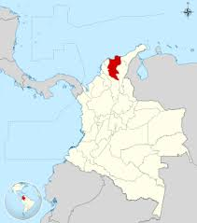
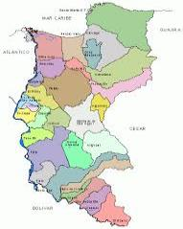







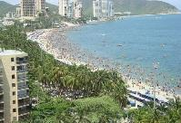

Slide 3

CONVERGENCIA CONTABLE PÚBLICA
EN COLOMBIA
Notes:
Para versiones Windows 2007 hasta versión 2010 - Plantillas para material institucional o a entes externos, en el año 2012
Secciones
Para agregar secciones, haga clic con el botón secundario del mouse en una diapositiva. Las secciones pueden ayudarle a organizar las diapositivas o a facilitar la colaboración entre varios participantes o autores.
Nuevas diapositivas
Para agregar una nueva diapositiva, ubíquese en donde se necesite agregar, clic derecho y elija nueva diapositiva y sobre ésta nueva clic derecho y selección diseño y modifique el diseño de la diapositiva dependiendo de la necesidad (texto – imágenes – multimedia – SmartArt- gráficos - tablas)
Notas
Use la sección Notas para las notas de entrega o para proporcionar detalles adicionales al público. Vea las notas en la vista Presentación durante la presentación.
Tenga en cuenta el tamaño de la fuente (es importante para la accesibilidad, visibilidad, grabación en vídeo y producción en línea)
Colores coordinados
Preste especial atención a los gráficos, diagramas y cuadros de texto.
Tenga en cuenta que los asistentes imprimirán en blanco y negro o escala de grises. Ejecute una prueba de impresión para asegurarse de que los colores son los correctos cuando se imprime en blanco y negro puros y escala de grises.
Fuente - textos
Use la fuente “Calibri” en todo el contenido de las diapositiva, cambiando el tamaño dependiendo el espacio que tenga o necesite.
Gráficos y tablas
En breve: si es posible, use colores y estilos uniformes y que no distraigan.
Etiquete todos los gráficos y tablas.
GRACIAS por tener en cuenta estas recomendaciones, para mayor claridad leer el instructivo.
3
http://www.google.com.co/imgres?sa=X&biw=991&bih=640&tbm=isch&tbnid=vpQCL-iKvaLokM:&imgrefurl=http://emplea.universia.es/informacion/ya_trabajo/tu_empresa/&docid=_LoGrqyuF_BASM&imgurl=http://emplea.universia.es/informacion/images/yatrabajo/F2.jpg&w=1300&h

Slide 4

“ CUIDADO DE LAS CUENTAS... CUSTODIA DE LA HONRADEZ ”
Cura rationun … Custodia probitatis

Slide 5
ESTADO ACTUAL Y PROSPECTIVA DEL PROCESO
DE CONVERGENCIA CONTABLE PÚBLICA
UTOPIA O REALIDAD
Notes:
Este slide se debe usar para nombrar los Capítulos en presentaciones de varios temas o conferencistas.
Secciones
Para agregar secciones, haga clic con el botón secundario del mouse en una diapositiva. Las secciones le pueden ayudar a organizar las diapositivas o a facilitar la colaboración entre varios conferencistas o temas.
Notas
Use la sección Notas para las notas de entrega o para proporcionar detalles adicionales al público. Vea las notas en la vista Presentación durante la presentación.
Tenga en cuenta el tamaño de la fuente (es importante para la accesibilidad, visibilidad, grabación en vídeo y producción en línea)
Colores coordinados
Preste especial atención a los gráficos, diagramas y cuadros de texto.
Tenga en cuenta que los asistentes imprimirán en blanco y negro o escala de grises. Ejecute una prueba de impresión para asegurarse de que los colores son los correctos cuando se imprime en blanco y negro puros y escala de grises.

Slide 6



Utopía o realidad.
Estrategia de Convergencia a Normas Internacionales de
Contabilidad del Sector Público - NICSP y NIIF.

Slide 7






Slide 8



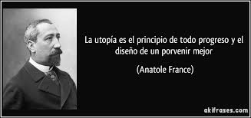
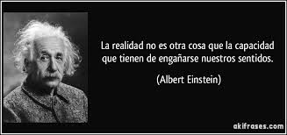
Se refiere a la representación de un mundo ideal o irónico que se presenta como alternativo al mundo realmente existente, mediante una crítica de este.
Proyecto, idea o sistema irrealizable en
el momento en que se concibe o se plantea.
Proyecto, idea o plan ideal y muy bueno, pero imposible de realizar
R E A L I D A D

Slide 9
Ámbito de la Contabilidad Pública
9
27/05/2021
Notes:
Este slide se debe usar para imágen y texto
Secciones
Para agregar secciones, haga clic con el botón secundario del mouse en una diapositiva. Las secciones le pueden ayudar a organizar las diapositivas o a facilitar la colaboración entre varios conferencistas o temas.
Notas
Use la sección Notas para las notas de entrega o para proporcionar detalles adicionales al público. Vea las notas en la vista Presentación durante la presentación.
Tenga en cuenta el tamaño de la fuente (es importante para la accesibilidad, visibilidad, grabación en vídeo y producción en línea)
Colores coordinados
Preste especial atención a los gráficos, diagramas y cuadros de texto.
Tenga en cuenta que los asistentes imprimirán en blanco y negro o escala de grises. Ejecute una prueba de impresión para asegurarse de que los colores son los correctos cuando se imprime en blanco y negro puros y escala de grises.
Gráficos y tablas
En breve: si es posible, use colores y estilos uniformes y que no distraigan.
Etiquete todos los gráficos y tablas y no olvide colocar la fuente de donde se toman las imágenes o los gráficos (Derechos de autor)
Derechos de autor
Digite la fuente de donde toma la imagen

Slide 10

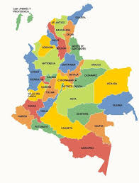

República unitaria de América situada en la región noroccidental de América del Sur. Es un estado social y democrático cuya forma de gobierno es presidencialista. Organizada políticamente en 32 departamentos y un distrito capital Bogotá D.C.
Cuarta nación en extensión territorial de América del Sur y, con alrededor de 48 millones de habitantes, tercera en población de América Latina. Tercera nación del mundo con mayor cantidad de hispanohablantes. Posee una población multicultural, en regiones y razas.
Población en su mayoría, resultado del mestizaje entre europeos, indígenas y africanos, con minorías de indígenas y afrodescendientes.
Con una superficie de 2.129.748 km², de los cuales 1.141.748 km² corresponden a su territorio continental y los restantes 988.000 km² a su extensión marítima

Slide 11

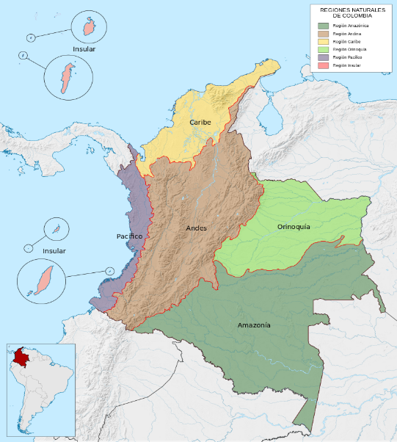
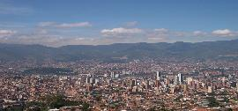




Slide 12
C
O
L
O
M
B
I
A
Estado social de derecho.
República unitaria, descentralizada, con autonomía de sus entidades territoriales, democrática, participativa, pluralista.
Fundada en el respeto a la dignidad humana, en el trabajo, la solidaridad y en la prevalencia del interés general.
Constitución Política, art. 1

Slide 13



G E R E N C I A Y
C O N T A B I L I D A D P Ú B L I C A
GENERADORA DE VALOR PARA UN PAÍS
DE BUENAS PRÁCTICAS DE GOBIERNO
UN GRAN QUEHACER PARA UN
PAÍS DE MUCHA PROSPERIDAD
Contabilidad para el Buen Gobierno de las organizaciones
Adecuación de la Contabilidad Pública a un nuevo concepto de Rendición de Cuentas (“Accountability”)

Slide 14


ASUNTOS DE LA GESTIÓN ESTATAL COMO RESPONSABILIDAD SOCIAL
- GOBIERNO DE LA ORGANIZACIÓN
- DERECHOS HUMANOS
- PRÁCTICAS LABORALES
- MEDIO AMBIENTE
- PRÁCTICAS OPERATIVAS JUSTAS
- ASUNTOS DEL CONSUMIDOR
- DESARROLLO SOCIAL

Slide 15

L A S I D E A S A P O R T A N . . .

Slide 16
La Discusión del Modelo de Gestión Pública
Problema Financiero (disciplina fiscal)
Problema Económico (Globalización)
Problema Social (Pobreza, desigualdad )
Problema Político
(Gobernabilidad e deslegitimación del Estado
para conseguir valor público)

Slide 17

A partir de experiencia, en qué consiste “Nueva Gerencia Pública” ?
(New Public Management)
La “Nueva Gerencia Pública” intenta trasladar la cultura de orientación de los resultados a las organizaciones del sector público mediante la introducción de algunas reformas estructurales en la gestión.

Slide 18
Pilares del Modelo de Gestión
Nueva Gerencia Pública
Medición de Resultados
Participación Ciudadana y Transparencia
Dimensiones Cualitativas de la Gestión
Ciudadanos pueden evaluar calidad, cantidad y oportunidad de los bienes y servicios recibidos

Slide 19
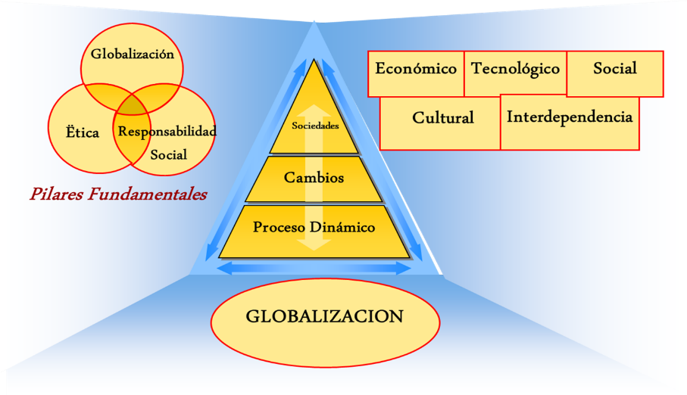


G l o b a l i z a c i ó n

Slide 20
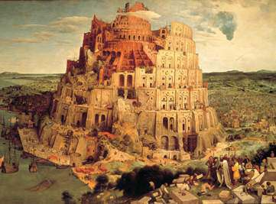
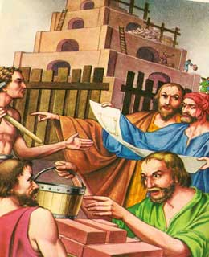

Significativa edificación mencionada en el judeocristiano, construida por los hombres en tiempos inmemoriales y que fehacientemente se lo puede identificar con el histórico zigurat de la antigua ciudad de Babilonia. Este edificio, en cuya cúspide estaba la Esagila -templo dedicado a Marduk-, originalmente tenía siete pisos de altura y más de 91 metros, pero pocos de sus restos permanecen en la actualidad.
La Torre de Babel no solo es una edificación clave en la tradición judeocristiana y mencionada en el antiguo Testamento, sino también pertenece al ideario universal y su historia ha trascendido generaciones. Pero la leyenda de la torre reposa sobre una realidad, pues existía en efecto en Babilonia una construcción de varios pisos y de origen desconocido, que era ya restaurada en tiempos de Nabopolasar (625-605 AC), fundador de la dinastía caldea.

Slide 21
Transparencia y E.E.E. en la gestión de las entidades públicas
Claves para una buena gestión pública
Eficiencia
Eficacia
Efectividad
Transparencia
Introducción de nuevos conceptos y técnicas, como el benchmarking y las buenas prácticas
Situar en primer término otros valores diferentes a los mecanismos de mercado, ligados a la calidad
Importancia fundamental de la comparación de prácticas, políticas y actuaciones
Consideración de todos los stakeholders: instituciones, ciudadanos, terceros
Información completa, clara, oportuna y fácilmente accesible (Internet)
Fuente: Vicente Montesinos

Slide 22
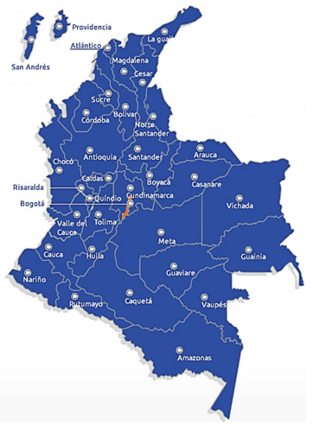

Slide 23
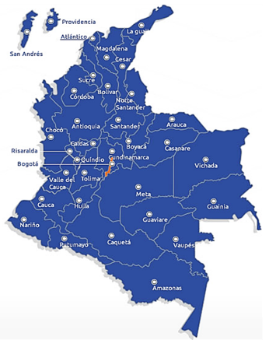

Slide 24

Estados Contables Consolidados
NIVEL NACIONAL
NIVEL TERRITORIAL
SECTOR PÚBLICO
A 31 de diciembre 2015

Slide 27

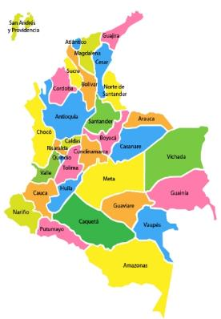

Estrategia de Convergencia de la
Regulación Contable Pública
NICSP
Notes:
Este slide se debe usar para imágen y texto
Secciones
Para agregar secciones, haga clic con el botón secundario del mouse en una diapositiva. Las secciones le pueden ayudar a organizar las diapositivas o a facilitar la colaboración entre varios conferencistas o temas.
Notas
Use la sección Notas para las notas de entrega o para proporcionar detalles adicionales al público. Vea las notas en la vista Presentación durante la presentación.
Tenga en cuenta el tamaño de la fuente (es importante para la accesibilidad, visibilidad, grabación en vídeo y producción en línea)
Colores coordinados
Preste especial atención a los gráficos, diagramas y cuadros de texto.
Tenga en cuenta que los asistentes imprimirán en blanco y negro o escala de grises. Ejecute una prueba de impresión para asegurarse de que los colores son los correctos cuando se imprime en blanco y negro puros y escala de grises.
Gráficos y tablas
En breve: si es posible, use colores y estilos uniformes y que no distraigan.
Etiquete todos los gráficos y tablas y no olvide colocar la fuente de donde se toman las imágenes o los gráficos (Derechos de autor)
Derechos de autor
Digite la fuente de donde toma la imagen

Slide 28
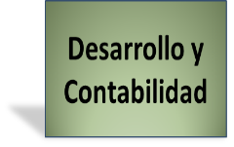
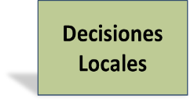

Procesos de cambio contable *
Países en desarrollo y países en transición
Modifican sus Modelos Contables
Configurados a sus necesidades
Procesos de Adopción, Convergencia, Armonización, Adaptación
Modelos Contables Homogéneos
Vinculados al Capital Global
Asociados a las necesidades de países desarrollados
* Original Ajustada de John Cardona A

Slide 29
2. Referentes para la Convergencia NIIF/NIC y NICSP

Slide 30

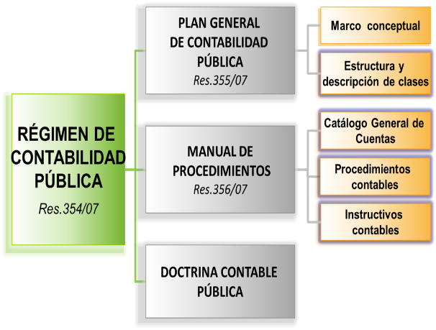
Notes:
Este slide se debe usar para imágenes
Secciones
Para agregar secciones, haga clic con el botón secundario del mouse en una diapositiva. Las secciones le pueden ayudar a organizar las diapositivas o a facilitar la colaboración entre varios conferencistas o temas.
Notas
Use la sección Notas para las notas de entrega o para proporcionar detalles adicionales al público. Vea las notas en la vista Presentación durante la presentación.
Tenga en cuenta el tamaño de la fuente (es importante para la accesibilidad, visibilidad, grabación en vídeo y producción en línea)
Colores coordinados
Preste especial atención a los gráficos, diagramas y cuadros de texto.
Tenga en cuenta que los asistentes imprimirán en blanco y negro o escala de grises. Ejecute una prueba de impresión para asegurarse de que los colores son los correctos cuando se imprime en blanco y negro puros y escala de grises.
Derechos de autor
Digite la fuente de donde toma la imagen

Slide 31
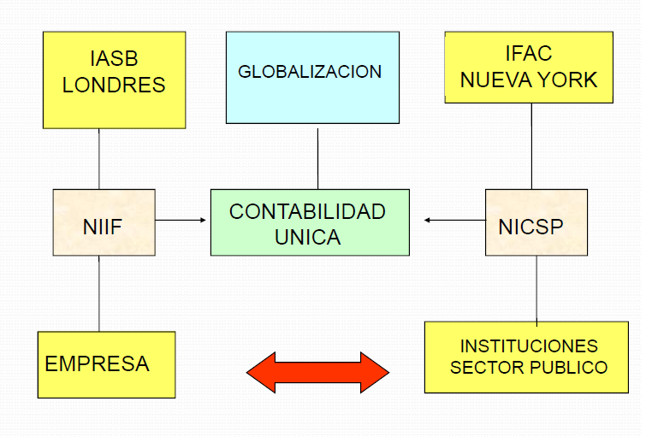
Fuente: https://plataforma-proesad.upeu.edu.pe/.../201011482_1594_13689420

Slide 32
NIC/NIIF
NICSP
Normas Internacionales de Información Financiera
Normas Internacionales de Contabilidad Pública
IFAC
IASC - IASB
Organismos Financieros Globales
Mercados Financieros Globales
Entidades de Gobierno y Sector Público
La Contabilidad Pública, debe ser el “lenguaje común de los gobiernos”
La Contabilidad, “lenguaje común de los negocios”
PROCESO DE CONVERGENCIA

Slide 33
Referentes para la Convergencia NIC - NIIF y NICSP
NACIONALES
INTERNACIONALES
C G N
I F A C
NICSP
Gobierno
R C P
Empresas estatales
MHCP
M.Cio
CTCP
NIC /
NIIF
I A S B
Sector privado
-Empresas-

Slide 34
RÉGIMEN DE CONTABILIDAD PÚBLICA - RCP
Alineado con
NICSP
NIC / NIIF
Entidades
Gobierno General
Empresas Públicas
Que cotizan en el mercado de
valores o captan o administran
ahorro del público
Que no cotizan en el mercado
de valores y que no captan ni
administran ahorro del público
Resolución 533 e Inst 002 /15
Resolución (CGN) 414 de 2014, modificada Res. 663/2015
Resolución (CGN) 743 / 2013, modificada por Res. 598 /2014 , 509/2015,576/2015,662/2015

Slide 35
Política de Regulación Contable Pública
Características
de la Regulación
Separación de modelos de contabilidad de acuerdo con la función económica y, en el caso de las empresas, considerando si son o no emisoras de valores
Para entidades de gobierno y empresas no emisoras, construcción de marcos normativos tomando como referentes las NICSP y NIIF
Para entidades de gobierno y empresas no emisoras, incorporación de criterios que resulten pertinentes desde lo técnico, desde su aplicabilidad en el contexto del sector público y desde la relación costo beneficio, a través de un proceso gradual
Para entidades de gobierno y empresas no emisoras, definición de políticas que propendan por la uniformidad de la información
Para la empresas emisoras de valores o que captan o administran recursos del público, preparación y presentación de la información financiera bajo NIIF
Contaduría General de la Nación
27/05/2021
35

Slide 36
MODELOS DE CONTABILIDAD
- CONVERGENCIA -
1. Empresas que cotizan en el mercado de valores, o que captan o administran ahorro del público
2. Empresas que no cotizan en el mercado de valores, y que no captan ni administran ahorro del público
3. Entidades de gobierno
NIIF
Resoluciones
743 / 13
598 / 14
NIIF
Resolución
414 / 14
MODELOS
DE
CONTABILIDAD
NICSP
Resolución
533 / 15

Slide 37
3.1. Resoluciones 743 del 17/12/ y
598 del 10/12/2014
Notes:
Slide última - Despedida

Slide 38

MODELO DE CONTABILIDAD PARA EMPRESAS QUE COTIZAN EN EL MERCADO DE VALORES (RESOLUCIÓNES 743/13, 598/14)
Empresas bajo el ámbito del RCP que cumplan alguna de las siguientes condiciones:
Emisoras de valores.
Empresas que hagan parte de un grupo económico cuya matriz tenga valores inscritos en el RNVE.
Sociedades fiduciarias.
Negocios fiduciarios cuyo fideicomitente sea una empresa pública que cumpla las condiciones establecidas en a), b) f) g) y h)
Negocios fiduciarios cuyos títulos estén inscritos en el RNVE y su fideicomitente sea directa o indirectamente una o más empresas públicas.
Establecimientos bancarios y aseguradoras.
Fondos de garantías y entidades financieras con regímenes especiales
Banco de la República.
Marco Normativo
Anexo del Decreto 2784 de 2012
(NIIF) –Incorporado al RCP.

Slide 39
MODELO DE CONTABILIDAD PARA EMPRESAS QUE COTIZAN EN EL MERCADO DE VALORES (RESOLUCIÓNES 743/13, 598/14)
2013
2014
2015
PERÍODO DE PREPARACIÓN OBLIGATORIA
PERÍODO DE TRANSICIÓN
PERÍODO DE APLICACIÓN
1. Para efectos legales, aplicación del PGCP, MP y DC y, simultáneamente se debe preparar información con base en el nuevo marco normativo.
2. Enero 1: Preparación del estado de situación financiera de apertura.
Para todos los efectos, aplicación del nuevo marco normativo anexo del Decreto 2784 de 2012 a partir del 1 de enero.
Actividades de preparación para aplicar el marco normativo anexo del Decreto 2784 de 2012.

Slide 40
3.2. Resolución 414 del 8/09/2014
Notes:
Slide última - Despedida

Slide 41

Ámbito de aplicación
MODELO DE CONTABILIDAD PARA EMPRESAS QUE NO COTIZAN EN EL MERCADO DE VALORES, Y QUE NO CAPTAN NI ADMINISTRAN AHORRO DEL PÚBLICO (RESOLUCIÓN 414/14)
Empresas bajo el ámbito del RCP y que tengan las siguientes características:
No cotizan en el mercado de valores.
No captan ni administran ahorro del público.
Estén clasificadas como empresas por el Comité Interinstitucional de la Comisión de Estadísticas de Finanzas Públicas según los criterios establecidos en el Manual de Estadísticas de las Finanzas Públicas.
Marco Normativo
Anexo de la Resolución
414 de 2014

Slide 42

MODELO DE CONTABILIDAD PARA EMPRESAS QUE NO COTIZAN EN EL MERCADO DE VALORES, Y QUE NO CAPTAN NI ADMINISTRAN AHORRO DEL PÚBLICO (RESOLUCIÓN 414/14)
MARCO
NORMARIVO
2014
2015
2016
PERÍODO DE PREPARACIÓN OBLIGATORIA
PERÍODO DE TRANSICIÓN
PERÍODO DE APLICACIÓN
Para efectos legales, aplicación del PGCP, MP y DC y, simultáneamente se debe preparar información con base en el nuevo marco normativo
2. Enero 1: Preparación del estado de situación financiera de apertura
Actividades de preparación para aplicar el nuevo marco normativo a partir de las NIIF
Para todos los efectos, aplicación del nuevo marco normativo a partir de las NIIF

Slide 43
MODELO DE CONTABILIDAD PARA EMPRESAS QUE NO COTIZAN EN EL MERCADO DE VALORES, Y QUE NO CAPTAN NI ADMINISTRAN AHORRO DEL PÚBLICO (RESOLUCIÓN 414/14)
Parágrafo 1 del Art. 2 de la R. 414/14
Cuando una entidad considere que la clasificación asignada no corresponda con la función económica que desarrolla. Elevar solicitud a la CGN antes del 31 de octubre de 2014 (Carta Circular No. 003 del 3 de octubre de 2014)
Excepción ámbito de aplicación
Sociedades de economía mixta y las que se asimilen, en las que el Sector Público tenga participación de forma directa e indirecta entre el 50% y 90%, podrán optar por aplicar el anexo al Decreto 3022 de 2013 (NIIF para pymes), siempre que participen en condiciones de mercado en competencia con entidades del sector privado
Parágrafo 2 del Art. 2 de la R. 414/14

Slide 44
MODELO DE CONTABILIDAD PARA EMPRESAS QUE NO COTIZAN EN EL MERCADO DE VALORES, Y QUE NO CAPTAN NI ADMINISTRAN AHORRO DEL PÚBLICO (RESOLUCIÓN 414/14)
“Por la cual se incorpora, como parte del Régimen de Contabilidad Pública, el Marco normativo para empresas que no cotizan en el mercado de valores, y que no captan ni administran ahorro del público; y se define el Catálogo General de Cuentas que utilizarán las entidades obligadas a observar dicho marco”
Catálogo General de Cuentas
Resolución 139 de 2015

Slide 45

MODELO DE CONTABILIDAD PARA EMPRESAS QUE NO COTIZAN EN EL MERCADO DE VALORES, Y QUE NO CAPTAN NI ADMINISTRAN AHORRO DEL PÚBLICO (RESOLUCIÓN 414/14)
CAMBIOS EN LA POLÍTICA DE REGULACIÓN CONTABLE PÚBLICA Y EN LA DEFINICIÓN DEL MARCO NORMATIVO

Slide 46
MODELO DE CONTABILIDAD PARA EMPRESAS QUE NO COTIZAN EN EL MERCADO DE VALORES, Y QUE NO CAPTAN NI ADMINISTRAN AHORRO DEL PÚBLICO (RESOLUCIÓN 414/14)
CATÁLOGO GENERAL DE CUENTAS
ACTIVOS
PASIVOS
PATRIMONIO
INGRESOS
GASTOS
COSTOS DE VENTAS
COSTOS DE TRANSFORMACIÓN
CUENTAS DE ORDEN DEUDORAS
CUENTAS DE ORDEN ACREEDORAS

Slide 47

3.3. Modelo Entidades de Gobierno
NICSP
Notes:
Slide última - Despedida

Slide 48
I n t e r n a t i o n a l
P u b l i c
S e c t o r
A c c o u n t i n g
S t a n d a r d s
IPSAS tiene como objetivo mejorar la calidad de la información financiera de propósito general de las entidades del sector público, lo que implica una valoración mejor de las decisiones de asignación de recursos de los gobiernos, con lo que se aumenta la transparencia y fortalece la rendición de cuentas.

Slide 49
BASADAS EN LA CONTABILIDAD DE CAUSACIÓN.
OBJETIVO: MEJORAR LA CALIDAD DE LA INFORMACIÓN FINANCIERA DE PROPÓSITO GENERAL DE LAS ENTIDADES DEL SECTOR PÚBLICO, LO QUE LLEVA A UNA VALORACIÓN MEJOR INFORMADA DE LAS DECISIONES DE ASIGNACIÓN DE RECURSOS DE LOS GOBIERNOS E IMPLICACIÓN EN LA TRANSPARENCIA Y EN LA RENDICIÓN DE CUENTAS.

Slide 50
Normas Internacionales de Contabilidad
para el Sector Público (IPSAS)
I P S A S B
(Consejo de Normas Internacionales de Contabilidad del Sector Público)
Reconoce el derecho de las administraciones públicas y de los emisores de normas nacionales a establecer normas contables y directrices para la información financiera en sus jurisdicciones.(C de Normas I
Fomenta la adopción de las NICSP y la armonización de los requisitos nacionales con las NICSP. Se considerará que los estados financieros cumplen con las NICSP sólo si cumplen con todos los requisitos de cada NICSP que les sea aplicable.

Slide 51
PRINCIPALES ASPECTOS DEL MARCO NORMATIVO
PARA ENTIDADES DE GOBIERNO
A partir de la caracterización de las entidades de gobierno y del contexto en el que operan, establece los usuarios de la información y sus necesidades; los objetivos y las características de la información financiera, así como las bases conceptuales para la definición de los elementos de los estados financieros y los criterios de reconocimiento, medición y revelación
MARCO CONCEPTUAL
TIENE COMO REFERENTE EL MARCO CONCEPTUAL DE I P S A S B

Slide 52
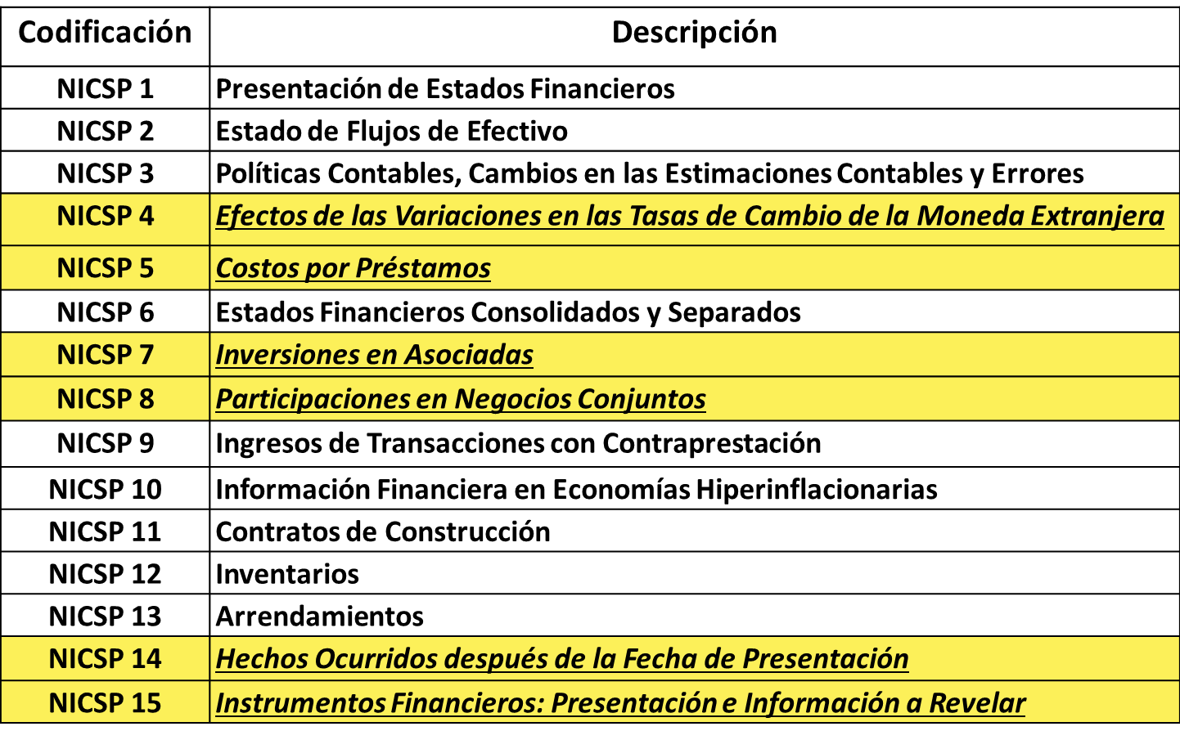
Listado de NICSP
Marco Conceptual

Slide 53
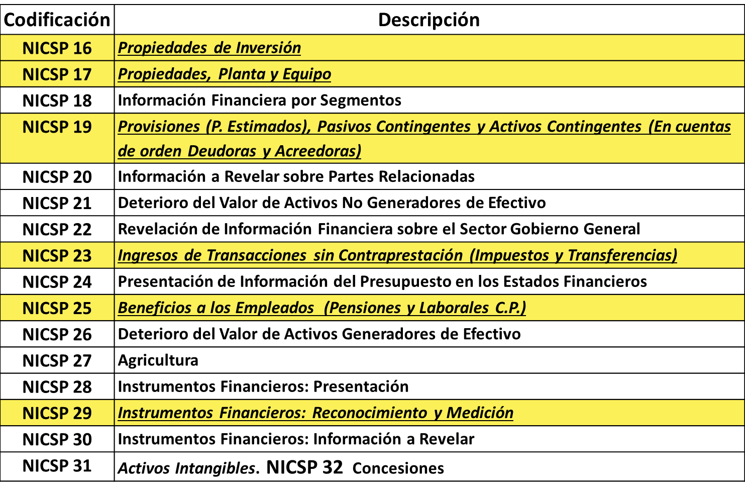

Slide 54
Codificación | Descripción
NICSP 32 | Concesiones (APP)
NICSP 33 | Adopción por primera vez de las IPSAS base devengada
NICSP 34 | Estados financieros individuales
NICSP 35 | Estados Financieros Consolidados
NICSP 36 | Inversiones en asociadas y negocios conjuntos
NICSP 37 | Acuerdos Conjuntos
NICSP 38 | Revelación de participaciones en otras entidades

Slide 55
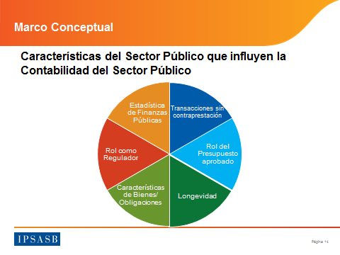
I n t e r n a t i o n a l
P u b l i c
S e c t o r
A c c o u n t i n g
S t a n d a r d s

Slide 56
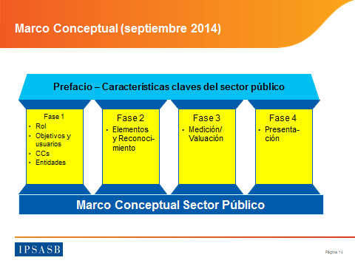
I n t e r n a t i o n a l
P u b l i c
S e c t o r
A c c o u n t i n g
S t a n d a r d s

Slide 57
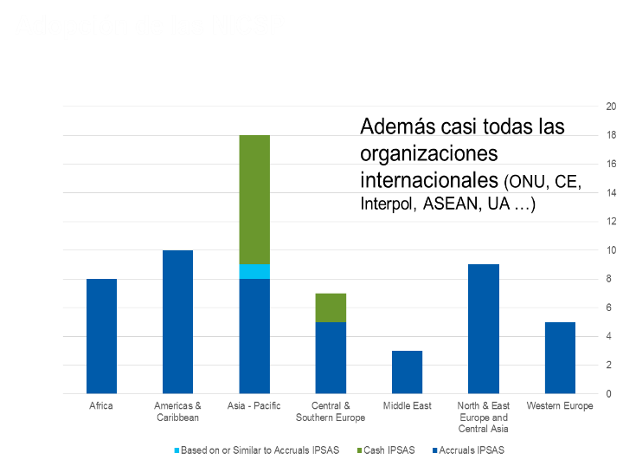
I n t e r n a t i o n a l
P u b l i c
S e c t o r
A c c o u n t i n g
S t a n d a r d s

Slide 58
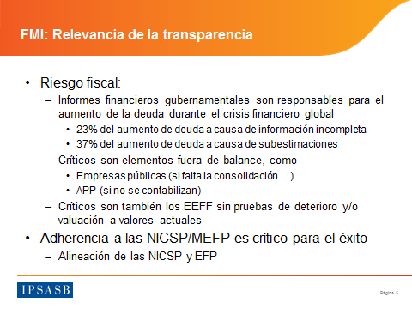
I n t e r n a t i o n a l
P u b l i c
S e c t o r
A c c o u n t i n g
S t a n d a r d s

Slide 59
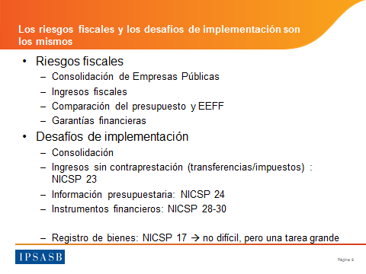
I n t e r n a t i o n a l
P u b l i c
S e c t o r
A c c o u n t i n g
S t a n d a r d s

Slide 60
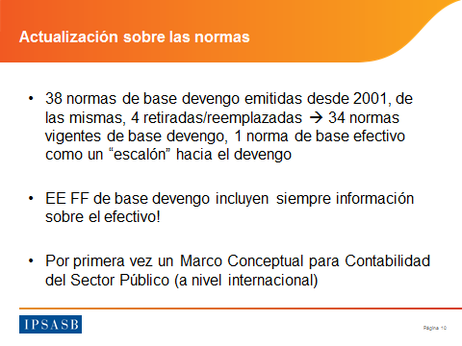
I n t e r n a t i o n a l
P u b l i c
S e c t o r
A c c o u n t i n g
S t a n d a r d s

Slide 61
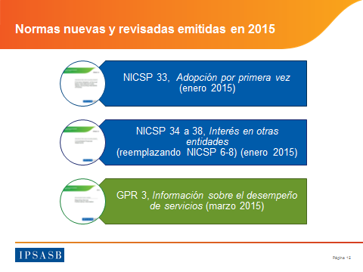
I n t e r n a t i o n a l
P u b l i c
S e c t o r
A c c o u n t i n g
S t a n d a r d s

Slide 62
PRINCIPALES ASPECTOS DEL MARCO NORMATIVO PARA ENTIDADES DE GOBIERNO
NORMAS PARA EL RECONOCIMIENTO, MEDICIÓN, REVELACIÓN Y PRESENTACIÓN DE LOS HECHOS ECONÓMICOS
Desarrollo de nuevas normas, entre otras: Instrumentos Financieros (28,30), Propiedades de Inversión (16), Arrendamientos (13), Activos Biológicos (, Deterioro del Valor de los Activos Generadores y no Generadores de Efectivo (21), Ingresos sin Contraprestación (23), Acuerdos de Concesión (32) y Consolidación de Estados Financieros (35).
REVELACIONES MAS EXIGENTES RELACIONADAS CON LOS ELEMENTOS DE LOS ESTADOS FINANCIEROS

Slide 63
Marco normativo para entidades de gobierno
(Resolución 533/15)
Ámbito
Anexo:
Marco conceptual
Normas para el reconocimiento, medición, revelación y presentación de los hechos económicos
Entidades de gobierno de los niveles nacional y territorial
* Se toma como referente la clasificación efectuada por el Comité Interinstitucional de la Comisión de Estadísticas de Finanzas Públicas
Instructivo 002/15 (Transición)
Catálogo General de Cuentas
Notes:
Para versiones Windows 2007 hasta versión 2010 - Plantillas para material institucional o a entes externos, en el año 2012
Secciones
Para agregar secciones, haga clic con el botón secundario del mouse en una diapositiva. Las secciones pueden ayudarle a organizar las diapositivas o a facilitar la colaboración entre varios participantes o autores.
Nuevas diapositivas
Para agregar una nueva diapositiva, ubíquese en donde se necesite agregar, clic derecho y elija nueva diapositiva y sobre ésta nueva clic derecho y selección diseño y modifique el diseño de la diapositiva dependiendo de la necesidad (texto – imágenes – multimedia – SmartArt- gráficos - tablas)
Notas
Use la sección Notas para las notas de entrega o para proporcionar detalles adicionales al público. Vea las notas en la vista Presentación durante la presentación.
Tenga en cuenta el tamaño de la fuente (es importante para la accesibilidad, visibilidad, grabación en vídeo y producción en línea)
Colores coordinados
Preste especial atención a los gráficos, diagramas y cuadros de texto.
Tenga en cuenta que los asistentes imprimirán en blanco y negro o escala de grises. Ejecute una prueba de impresión para asegurarse de que los colores son los correctos cuando se imprime en blanco y negro puros y escala de grises.
Fuente - textos
Use la fuente “Calibri” en todo el contenido de las diapositiva, cambiando el tamaño dependiendo el espacio que tenga o necesite.
Gráficos y tablas
En breve: si es posible, use colores y estilos uniformes y que no distraigan.
Etiquete todos los gráficos y tablas.
GRACIAS por tener en cuenta estas recomendaciones, para mayor claridad leer el instructivo.
63
http://www.google.com.co/imgres?sa=X&biw=991&bih=640&tbm=isch&tbnid=vpQCL-iKvaLokM:&imgrefurl=http://emplea.universia.es/informacion/ya_trabajo/tu_empresa/&docid=_LoGrqyuF_BASM&imgurl=http://emplea.universia.es/informacion/images/yatrabajo/F2.jpg&w=1300&h

Slide 64
CRONOGRAMA PARA LAS ENTIDADES DE GOBIERNO
Octubre 2015
2015 - 2016
2017
PERÍODO DE PREPARACIÓN OBLIGATORIA
PERÍODO DE APLICACIÓN
MARCO
NORMARIVO
Actividades de preparación para aplicar el nuevo marco normativo a partir de las NICSP (capacitación, depuración y determinación de saldos iniciales , definición de políticas contables, ajustes a los sistemas de información)
Enero 1: determinación de saldos iniciales
Para todos los efectos, aplicación del nuevo marco normativo a partir de las NICSP

Slide 65
CRONOGRAMA PARA ENTIDADES DE GOBIERNO
2015 y 2016
2 0 1 7
PERÍODO DE PREPARACIÓN OBLIGATORIA
PERÍODO DE APLICACION
Enero 1: Preparación del estado de situación financiera de apertura.
Aplicación del marco normativo
Actividades de preparación para la elaboración del balance de apertura y para la a aplicación del nuevo marco normativo

Slide 66
M A R C O C O N C E P T U A L
Para Activos
Para Pasivos
Costo
Costo
Valor de Mercado
Valor de mercado
CRITERIOSDE MEDICIÓN
Valor neto de realización
COSTO DE CUMPLIMIENTO (Provisiones)
Costo de reposición
VALOR EN USO (Deterioro)

Slide 67
ALGUNAS IMPLICACIONES DE LA IMPLEMENTACIÓN DEL NUEVO MARCO NORMATIVO
Impacto en la situación financiera de la entidad por el retiro de activos y la incorporación de pasivos, a partir de las definiciones de activo o pasivo del nuevo marco normativo
Reconocimiento de los activos a partir del criterio de control y no de propiedad.
Criterios transversales de reconocimiento: Asociación del hecho económico con los elementos de los estados financieros; medición fiable y probabilidad de entrada o salida de flujos

Slide 68
ALGUNAS IMPLICACIONES DE LA IMPLEMENTACIÓN DEL NUEVO MARCO NORMATIVO
Mayores demandas en torno a estimaciones y aplicación de juicios profesionales.
Reclasificaciones de partidas. Por ejemplo, de PPE a Propiedades de inversión o a Activos Biológicos; de Bienes Adquiridos en Leasing Financiero a PPE, entre otras.
Desarrollo de procedimientos en cada una de las entidades para efectos de evaluar indicios de deterioro.
Mayor exigencia en la información a revelar

Slide 69
Normativo
Sistemas Informáticos
Analisis de deficiencias (“Gap-Analysis”)
Desarrollo de las normas nacionales y/o política contable Directo o indirecto, trás normas nacionales?
Ajustes a las leyes nacionales? Presupuesto? Normativas de implementación?
Armonización de clasificadores
NICSP 33 ofrece plazos de implementación
Involucrar entidades: Contraloría, Presupuesto en particular
Reemplazar o actualizar?
Retos, por ejemplo registro de bienes o consolidación
Analísis de deficiencias (“Gap-Analysis”)
Generalmente, es el elemento más costoso (75-80% del costo total)
Un proyecto plurianual que exige un apoyo de las autoridades y una gerencia de proyectos profesional

Slide 70
Contaduría General de la Nación
27/05/2021
70

Slide 71
PERSPECTIVAS DE LA REGULACIÓN CONTABLE PÚBLICA
M E T A S
Expedición de guías, procedimientos y doctrina contable pública y ejecución de programas de capacitación para la aplicación de los marcos normativos.
Regulación del proceso contable y el sistema documental contable
Regulación para el desarrollo y evaluación del control interno contable
Actualización del proceso de consolidación de la información financiera del sector público, con base en los nuevos marcos normativos.
Actualización de los sistemas de información para la centralización y consolidación de la información financiera del sector público (SIIF y CHIP)
71

Slide 72



CUIDADO DE LAS CUENTAS…
CUSTODIA DE LA HONRADEZ

Slide 73
PARA RECORDAR …
Se mide todo lo que se hace.
Si no se miden los resultados no se puede distinguir los éxitos de los fracasos.
Si no se puede determinar el éxito, tampoco se lo puede premiar.
Si no se puede premiar el éxito, se premia el fracaso.
Si no se puede visualizar el éxito, no podremos aprender de él.
Si no se puede visualizar el fracaso, no podremos tomar las medidas correctivas.
Si no podemos demostrar los resultados, no podremos lograr el apoyo de la ciudadanía.
Fuente: Original Lic. Carlos Zarlenga

Slide 74


Slide 75
Notes:
Este slide finaliza la presentación, SOLO digitar el correo a quien deben contactar

